Slide 1
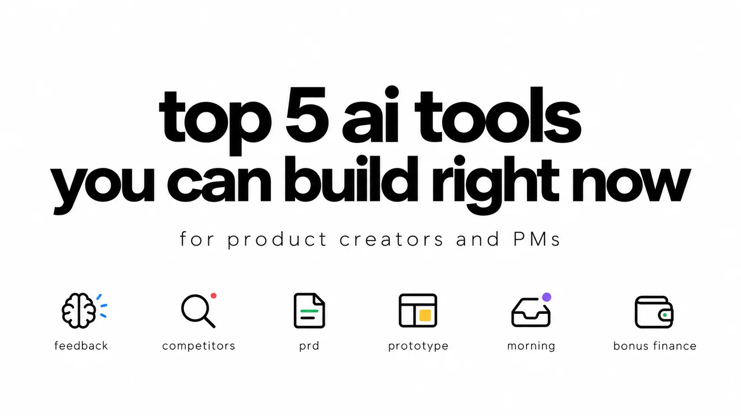
Cinco pequeñas construcciones y un bono: qué conectar, qué probar, y las indicaciones para usar.
Viktor Zaika
Notes:
Las instrucciones completas y las instrucciones de configuración están en las notas del altavoz para cada compilación. Comience con una idea, no con toda la pila.

Slide 2
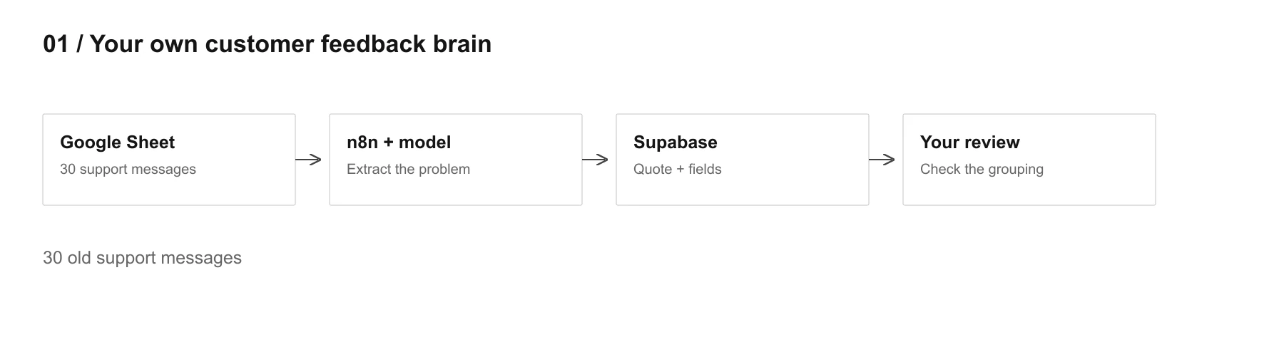
01
Tu propio cerebro para el feedback de clientes
Claude o ChatGPT · Supabase
Comenzar con
Comentarios originales junto a un problema estructurado, característica, severidad y confianza.
30 mensajes de soporte antiguos
Viktor Zaika. Cinco pequeñas construcciones de IA
2
Notes:
Cómo construirlo
1. Coloca 30 mensajes en una hoja con una fuente y una ID estable.
2. Utilice n8n para pasar un mensaje a la vez al modelo. Validar los campos devueltos antes de almacenarlos.
3. Guarde la cotización bruta y los campos estructurados en Supabase. Inspeccione la agrupación antes de conectar fuentes en vivo.
El contexto que falta permanece sin saber. Mantenga los IDs de origen para que una segunda ejecución no duplique el mismo mensaje.
Utilice este aviso para la extracción de retroalimentación
Lea los comentarios de los clientes y extraiga el problema subyacente en lenguaje sencillo.
Volver:
product_area
problem
severity de 1 a 5
related_feature si está claro
confidence de 0 a 1
Si no estás seguro, escribe UNKNOWN.
No invente contexto que no esté en la retroalimentación original.
Mantenga la redacción original del cliente por separado.
Tablas de supabase: https://supabase.com/docs/guides/database/tables
n8n Nodo de Google Sheets: https://docs.n8n.io/integrations/builtin/app-nodes/n8n-nodes-base.googlesheets/

Slide 3
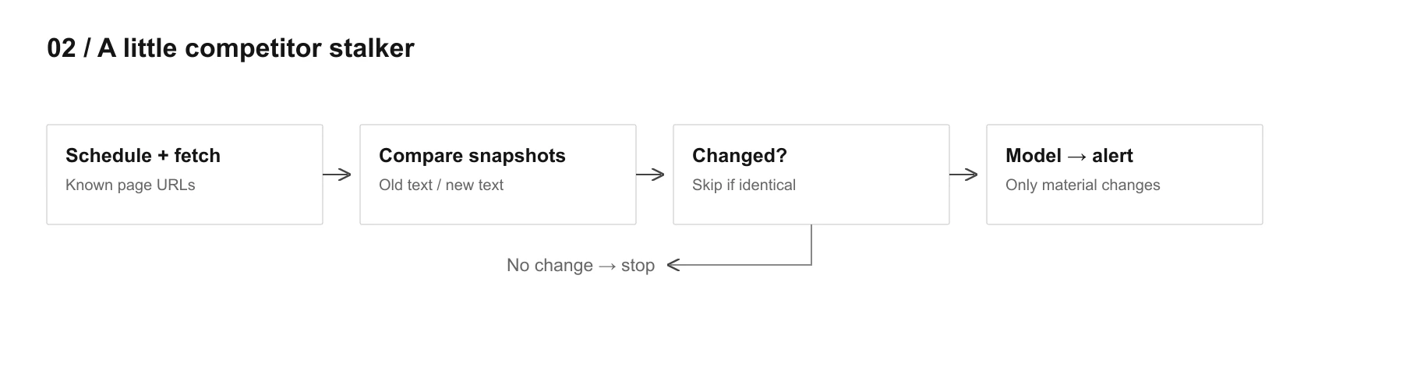
02
Un pequeño espía de la competencia
n8n · Solicitud HTTP · Supabase · Claude o ChatGPT
Comenzar con
Una alerta sobre un cambio de material, con el enlace de página y la versión anterior.
5 competidores, 2 o 3 páginas cada uno
Viktor Zaika. Cinco pequeñas construcciones de IA
3
Notes:
Cómo construirlo
1. Guarde una lista corta de URLs de página. Obtenga y normalice su texto en un horario.
2. Almacenar cada instantánea. Comparar con la búsqueda anterior exitosa antes de llamar al modelo.
3. Enviar sólo el contenido cambiado para la revisión. Notificar sobre un cambio significativo; mantener los fallos separados de las alertas de cambio.
Una búsqueda bloqueada no es un cambio de producto. La primera búsqueda crea una línea de base, no una alerta.
Usar este aviso para los cambios de competidor
Compare estas dos versiones de la misma página competidora.
Ignorar pequeños cambios de redacción, cambios de formato y texto legal irrelevante.
Dime sólo si algo significativo cambió para el producto, precios, posicionamiento, a bordo o cliente objetivo.
Volver:
changed: true/false
summary
why_it_matters
confidence
Solicitud HTTP n8n: https://docs.n8n.io/integrations/builtin/core-nodes/n8n-nodes-base.httprequest/
Activador de agenda n8n: https://docs.n8n.io/integrations/builtin/core-nodes/n8n-nodes-base.scheduletrigger/

Slide 4
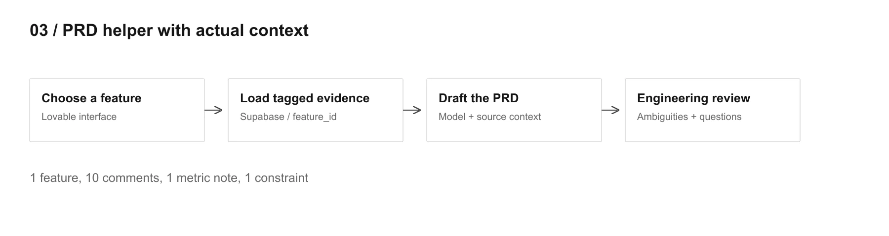
03
Un asistente para el PRD con contexto real
Amable · Supabase · Claude o ChatGPT
Comenzar con
Un borrador del PRD basado en pruebas y las preguntas que un ingeniero necesita todavía respuesta.
1 función, 10 comentarios, 1 nota métrica, 1 restricción
Viktor Zaika. Cinco pequeñas construcciones de IA
4
Notes:
Cómo construirlo
1. Etiquete feedback, notas y restricciones con la misma característica_id en Supabase.
2. Elija la función en una aplicación pequeña. Obtenga su evidencia y envíe el contexto a una llamada del modelo del lado del servidor.
3. Generar un borrador, luego ejecutar el aviso de revisión de ingeniería. Resolver las preguntas abiertas antes de tratar el PRD como listo.
Las etiquetas son suficientes para la primera versión. Un borrador generado por el modelo no es una especificación aprobada.
Usa este prompt para redactar el PRD
Estás redactando un PRD de las pruebas existentes solamente.
Utilice los comentarios de los clientes, las notas analíticas y las limitaciones técnicas a continuación.
No inventar los requisitos.
Marcar suposiciones claramente.
Si falta algo importante, crea una OPEN QUESTION en lugar de adivinar.
Usa este prompt para la revisión técnica
Lea este PRD como un ingeniero que nunca ha visto la función antes.
Señalar cualquier cosa que pueda ser entendida de dos maneras diferentes o no puede ser implementada sin otra decisión.
Tablas de supabase: https://supabase.com/docs/guides/database/tables
Modo de plan lovable: https://docs.lovable.dev/features/plan-mode

Slide 5
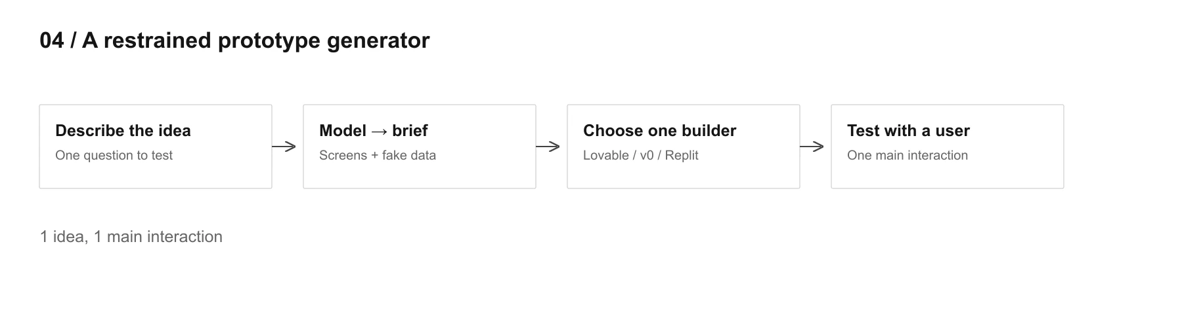
04
Un generador de prototipos con límites
Claude o ChatGPT · Lovable, v0 o Replit
Comenzar con
Un breve estrecho seguido por un prototipo de clics usando datos falsos.
1 idea, 1 interacción principal
Viktor Zaika. Cinco pequeñas construcciones de IA
5
Notes:
Cómo construirlo
1. Describa la idea y la pregunta que desea probar.
2. Generar un breve con pantallas, acciones y datos falsos. Eliminar características no relacionadas con esa pregunta.
3. Pegue el informe en un constructor. Haga clic en él con un usuario y mantenga las preguntas que la prueba expone.
El brief viene primero. Un prototipo no es el producto completo.
Utilice este prompt para el prototipo breve
Quiero probar esta idea: [IDEA]
Crear el prototipo de clics más pequeño posible que me permitiría probar la interacción principal con un usuario.
Usa datos falsos.
No añada facturación, configuración, paneles de administración, notificaciones, roles u otras características secundarias a menos que se requieran para la prueba.
Dame:
Pantallas necesarias
lo que sucede en cada pantalla
muestra de datos falsos
lo que puede permanecer completamente falso
qué pregunta este prototipo debería ayudarme a responder
Modo de plan lovable: https://docs.lovable.dev/features/plan-mode

Slide 6
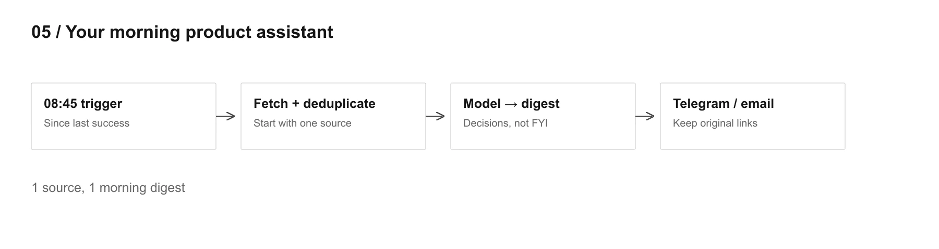
05
Tu asistente de producto para cada mañana
n8n · Gmail, Slack o Linear/Jira · un modelo · un canal de entrega
Comenzar con
Un breve compendio con bloqueadores, problemas con los clientes y decisiones que le esperan.
1 fuente, 1 digest matutino
Viktor Zaika. Cinco pequeñas construcciones de IA
6
Notes:
Cómo construirlo
1. Ejecute a las 8:45 en su zona horaria. Obtenga elementos más nuevos que la ejecución anterior exitosa.
2. Deduplicar por ID de origen. Lote el contenido relevante para un compendio y mantenga los enlaces originales.
3. Entrega al canal que compruebas. Después de una semana útil, añade el diario opcional de fin de día.
Sólo avance la marca de tiempo guardada después de una ejecución exitosa. No debe perder actualizaciones porque la entrega falló.
Utilice este indicador para el compendio matutino
Resumir sólo las cosas que pueden afectar las decisiones de productos hoy en día.
Ignora el ruido y la conversación social.
Mostrar:
bloqueadores
Problemas con los clientes
decisiones que me esperan
cambios importantes desde ayer
Si no pasó nada importante, dilo.
Utilice este indicador para el diario del producto
Basándome en las tareas, notas y decisiones de hoy, dime qué cambió realmente.
¿Qué hemos aprendido?
¿Qué suposición se hizo más débil?
¿Qué todavía no se debe decidir todavía?
Activador de agenda n8n: https://docs.n8n.io/integrations/builtin/core-nodes/n8n-nodes-base.scheduletrigger/
n8n Nodo de Gmail: https://docs.n8n.io/integrations/builtin/app-nodes/n8n-nodes-base.gmail/

Slide 7
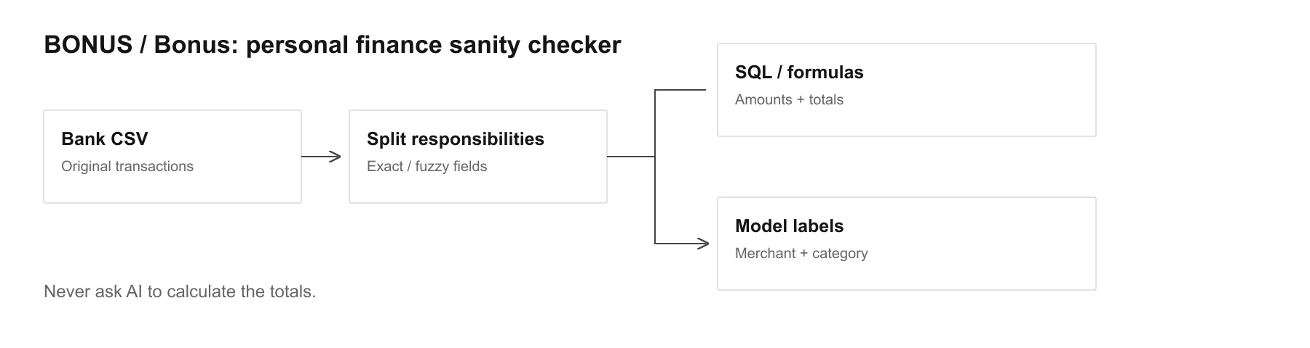
Bonificación
Bonus: un chequeo de tus finanzas personales
Hojas de Google o Supabase · n8n · un modelo
Comenzar con
Totales exactos con nombres comerciales más limpios y categorías de gastos revisables.
2 o 3 meses de datos CSV exportados
Viktor Zaika. Cinco pequeñas construcciones de IA
7
Notes:
Cómo construirlo
1. Importar el CSV. Preservar las cantidades, fechas, monedas y descripciones originales.
2. Envíe descripciones de comerciantes para su clasificación. Revise categorías inciertas y comerciantes repetidos.
3. Use fórmulas o SQL para los totales. Compare meses similares; mantenga las monedas separadas a menos que tenga tipos de cambio explícitos.
Una retención temporal no es automáticamente un gasto final. Recurrencia necesita historia de transacción, no un nombre comercial.
Utilice este aviso para la clasificación de transacciones
Clasificar esta transacción en función del nombre comercial y la descripción.
Volver:
normalized_merchant
category
recurring: true/false/unknown
confidence
No estimar la cantidad, fecha o moneda. Los que vienen de los datos originales de la transacción.
Tablas de supabase: https://supabase.com/docs/guides/database/tables

Slide 8
El siguiente paso
Construye primero la versión pequeña.
Elija una compilación y compruebe si el resultado es útil antes de añadir más fuentes o características.
Tu propio cerebro para el feedback de clientes
Un pequeño espía de la competencia
Un asistente para el PRD con contexto real
30 mensajes de soporte antiguos
5 competidores, 2 o 3 páginas cada uno
1 función, 10 comentarios, 1 nota métrica, 1 restricción
Un generador de prototipos con límites
Tu asistente de producto para cada mañana
Bonus: un chequeo de tus finanzas personales
1 idea, 1 interacción principal
1 fuente, 1 digest matutino
2 o 3 meses de datos CSV exportados
Viktor Zaika. Cinco pequeñas construcciones de IA
8
Notes:
Mantenga la fuente de la verdad
Los comentarios originales, las instantáneas anteriores, la evidencia etiquetada y los campos de transacción originales permanecen disponibles. La salida del modelo añade estructura; no reemplaza a los originales.

